Slide 1

Последовательность действий по введению ФГОС
Класс | 1 | 2 | 3 | 4 | 5 | 6 | 7 | 8 | 9
2022/2023 учебный год
2023/2024 учебный год
2024/2025 учебный год
2025/2026 учебный год
2026/2027 учебный год
 |  |  |  |  |  | Обществозна-ние | Физика, информатика | Химия, ОБЖ
Обязательное введение ФГОС
Рекомендуемое введение ФГОС
Введение ФГОС по мере готовности

Slide 2
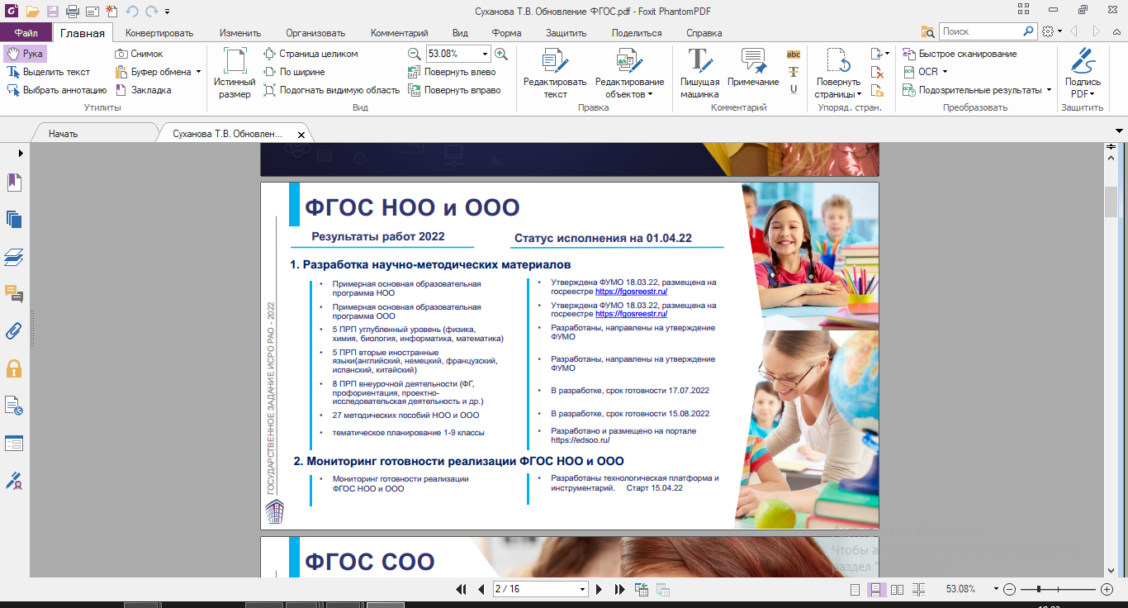
ИСРО РАО/2022

Slide 3
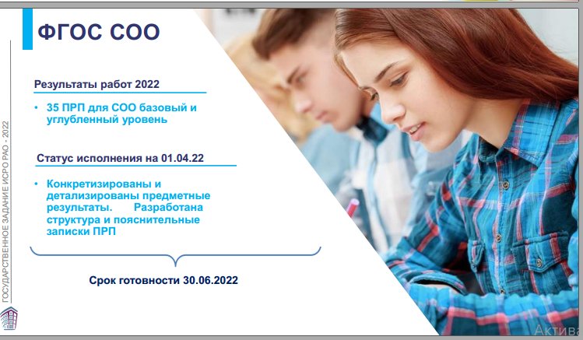
ИСРО РАО/2022

Slide 4

Учебный план проекта примерной основной образовательной программы обновленных ФГОС НОО и ООО
Ооржак О.С., проректор ГАОУ ДПО «ТИРОиПК»

Slide 5
ФГОС НОО. Что изменилось?
Действующий ФГОС
ФГОС включает требования к: результатам структуре условиям
Целевой раздел: Пояснительная записка Планируемые результаты Система оценки достижения планируемых результатов
Содержательный раздел 1. Программа формирования УУД; 2. Программы учебных предметов и курсов ВД; 3. Программа духовно-нравственного развития, воспитания обучающихся; 4. Программа формирования экологической культуры и ЗОЖ; 5. Программа коррекционной работы.
Организационный раздел: Учебный план План внеурочной деятельности Система условий
Новая редакция ФГОС 2021
ФГОС включает требования к: структуре условиям результатам
Целевой раздел: Пояснительная записка Планируемые результаты Система оценки достижения планируемых результатов
Содержательный раздел Рабочие программы учебных предметов, курсов, модулей Программа формирования УУД Рабочая программа воспитания
Организационный раздел: Учебный план План внеурочной деятельности Календарный учебный график Календарный план воспитательной работы Характеристика условий

Slide 6
ФГОС НОО. Что изменилось?
Действующий ФГОС
Часы учебного плана ФГОС НОО не менее 2904 и не более 3345 часов Часы внеурочной деятельности до 1350 часов
Физическая культура – 3 часа в неделю в УП
Родной язык и литературное чтение на родном языке 3 часа в неделю
Максимально допустимая недельная нагрузка
-
5 – дневная учебная неделя предусмотрена только для классов без изучение родного языка
Новая редакция ФГОС 2021
Часы учебного плана ФГОС НОО не менее 2954 и не более 3190 часов Часы внеурочной деятельности до 1320 часов
Физическая культура – 2 часа в неделю в УП (3-й час можно реализовать за счет внеурочной деятельности и вариативной части)
Родной язык и литературное чтение на родном языке 2 часа в неделю (1-3 кл.), в 4 классе 1 час в неделю (дополнительно можно реализовать за счет вариативной части)
Рекомендуемая недельная нагрузка Максимально допустимая недельная нагрузка
ПРИМЕРНЫЕ РАБОЧИЕ ПРОГРАММЫ ПО УЧЕБНЫМ ПРЕДМЕТАМ
5 – дневная учебная неделя предусмотрена, в том числе для классов с изучением родного языка

Slide 7
Примерный учебный план НОО
Общий объём аудиторной работы обучающихся за четыре учебных года не может составлять менее 2954 и более 3190 академических часов за 4 года обучения.
5-дневная неделя
5-дневная учебная неделя с изучением родного языка или на родном языке
Для 1 кл. — 5-дневная учебная неделя;
Для 2—4 кл. — 6-дневная
Для 1 кл. — 5-дневная учебная неделя;
Для 2—4 кл. — 6-дневная с изучением родного языка или на родном языке);
Для 1 кл. — 5-дневная учебная неделя;
Для 2—4 кл. — 6-дневная с обучением на родном языке);
Всего за четыре года – 3039 ч.
Всего за четыре года – 3039 ч
Всего за четыре года – 3175ч
Всего за четыре года – 3175 ч
Всего за четыре года – 3175 ч
вариант 1
вариант 2
вариант 3
вариант 4
вариант 5

Slide 8
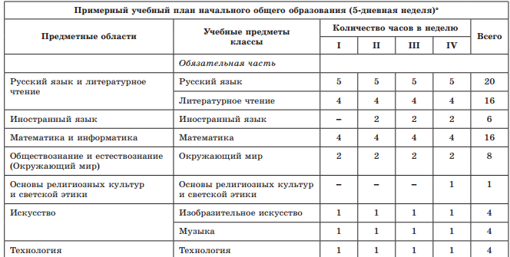
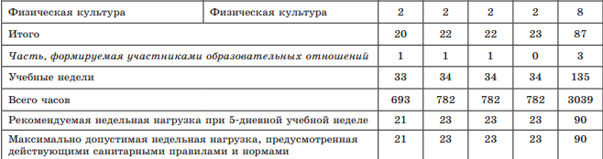
Примерный учебный план НОО (вариант 1)

Slide 9
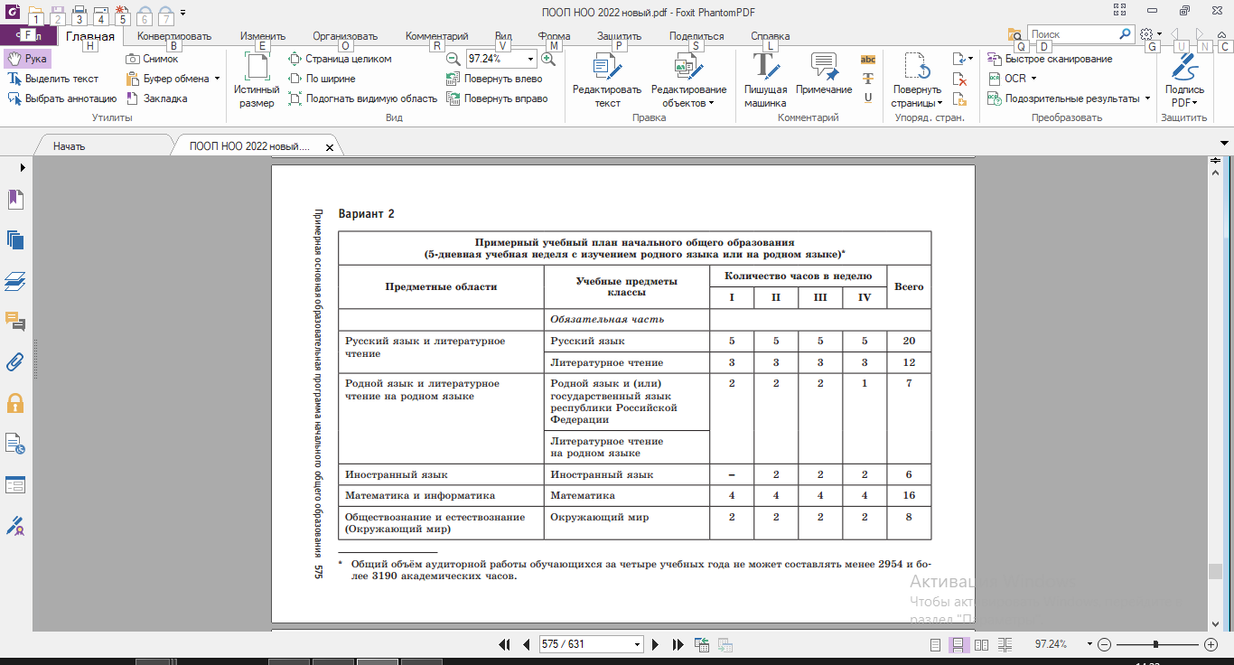
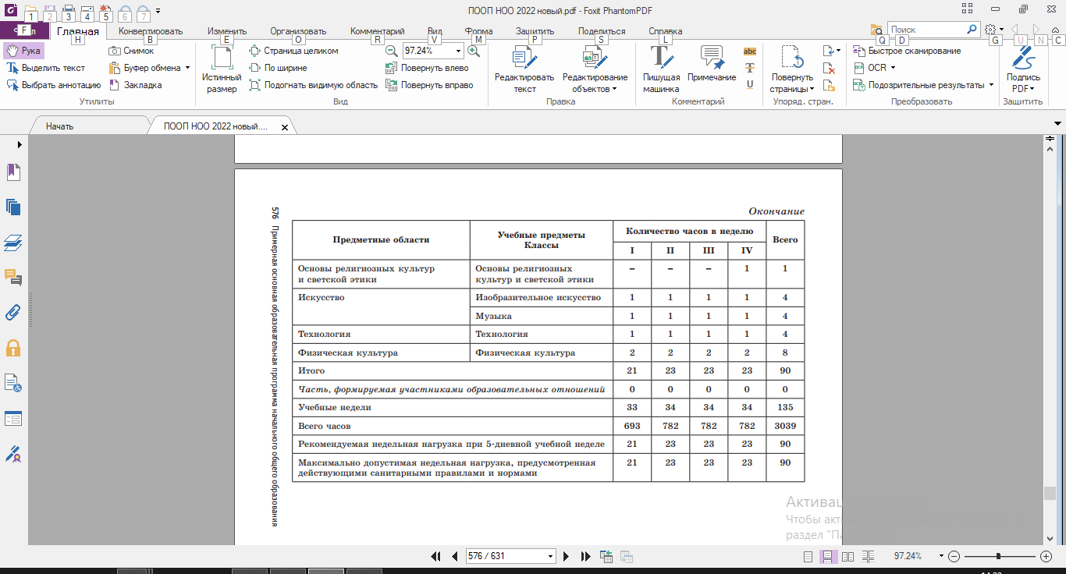
Примерный учебный план НОО (вариант 2)

Slide 10
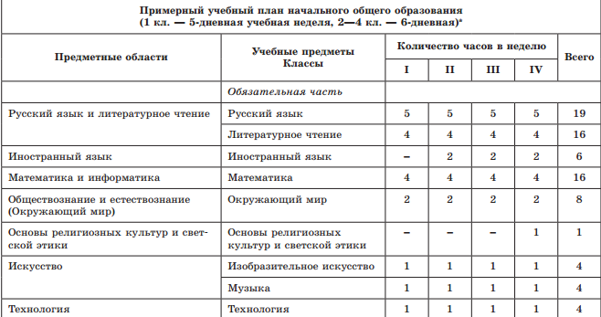
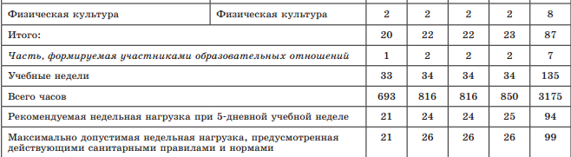
Примерный учебный план НОО (вариант 3)

Slide 11
2.7.1. Примерный учебный план начального общего образования для классов, в которых обучение ведется на русском языке (вариант 2)
Предметные области | Учебные предметы/Классы | Количество часов в неделю/ в год |  |  |  | Всего
 |  | 1 | 2 | 3 | 4
Обязательная часть
Русский язык и литература | Русский язык | 5/165 | 5/170 | 5/170 | 5/170 | 20/675
 | Литературное чтение | 4/132 | 4/136 | 4/136 | 4/136 | 16/540
Иностранные языки | Иностранный язык |  | 2/68 | 2/68 | 2/68 | 6/204
Математика и информатика | Математика | 4/132 | 4/136 | 4/136 | 4/136 | 16/540
Обществознание и естествознание | Окружающий мир | 2/66 | 2/68 | 2/68 | 2/68 | 8/270
Основы религиозной культуры и светской этики | Основы религиозной культуры и светской этики |  |  |  | 1/34 | 1/34
Искусство | Музыка | 1/33 | 1/34 | 1/34 | 1/34 | 4/135
 | Изобразительное искусство | 1/33 | 1/34 | 1/34 | 1/34 | 4/135
Технология | Технология | 1/33 | 1/34 | 1/34 | 1/34 | 4/135
Физическая культура | Физическая культура | 3/99 | 3/102 | 3/102 | 3/102 | 12/405
Итого |  | 21/693 | 23/782 | 23/782 | 24/816 | 91/3073
Часть, формируемая участниками образовательных отношений |  |  | 3/102 | 3/102 | 2/68 | 8/272
Максимально допустимая недельная нагрузка |  | 21/693 | 26/884 | 26/884 | 26/884 | 99/3345

Slide 12
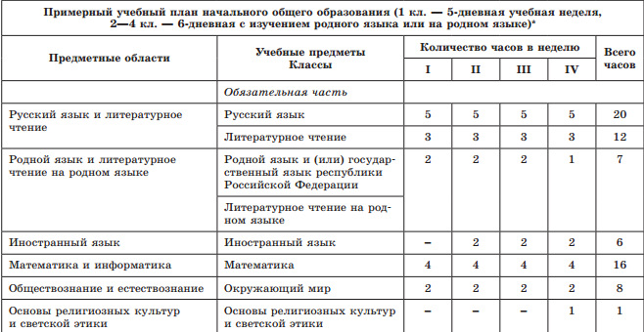
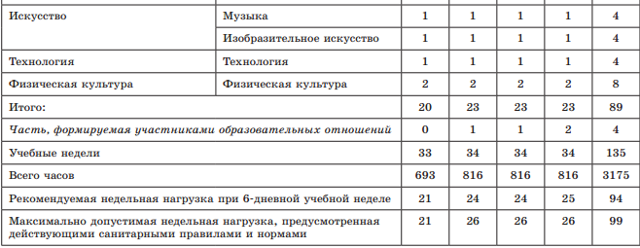
Примерный учебный план НОО (вариант 4)

Slide 13
2.7.2. Примерный учебный план начального общего образования для классов, в которых обучение ведется на русском языке, но наряду с ним изучается один из языков народов России (вариант 3)
Предметные области |  | Учебные предметы/Классы | Количество часов в неделю/ в год |  |  |  | Всего
 |  |  | 1 | 2 | 3 | 4
Обязательная часть
Русский язык и литература | Русский язык |  | 4/132 | 5/170 | 5/170 | 5/170 | 19/642
 | Литературное чтение |  | 2/66 | 3/102 | 3/102 | 3/102 | 11/372
Родной язык и литературное чтение на родном языке* | Родной язык и литературное чтение на родном языке |  | 3/99 | 3/102 | 3/102 | 3/102 | 12/405
Иностранные языки | Иностранный язык |  |  | 2/68 | 2/68 | 2/68 | 6/204
Математика и информатика | Математика |  | 4/132 | 4/136 | 4/136 | 4/136 | 16/2172
Обществознание и естествознание | Окружающий мир |  | 2/66 | 2/68 | 2/68 | 2/68 | 8/270
Основы религиозной культуры и светской этики | Основы религиозной культуры и светской этики |  |  |  |  | 1/34 | 1/34
Искусство | Музыка |  | 1/33 | 1/34 | 1/34 | 1/34 | 4/135
 | Изобразительное искусство |  | 1/33 | 1/34 | 1/34 | 1/34 | 4/135
Технология | Технология |  | 1/33 | 1/34 | 1/34 | 1/34 | 4/135
Физическая культура | Физическая культура |  | 3/99 | 3/102 | 3/102 | 3/102 | 12/303
Итого |  |  | 21/693 | 25/850 | 25/850 | 26/884 | 97/3277
Часть, формируемая участниками образовательных отношений: |  |  |  | 1/34 | 1/34 |  | 2/68
Родной язык и литература. Тувинский язык и культура тувинского народа. |  |  |  | 1/34 | 1/34 |  | 2/68
Максимально допустимая недельная нагрузка |  |  | 21/693 | 26/884 | 26/884 | 26/884 | 99/3345

Slide 14
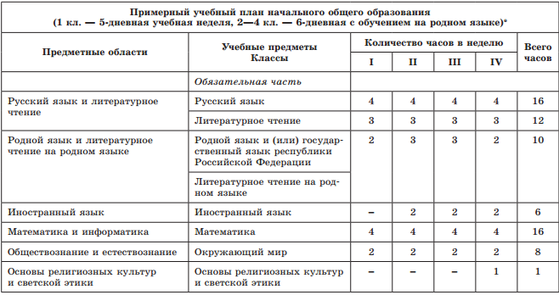
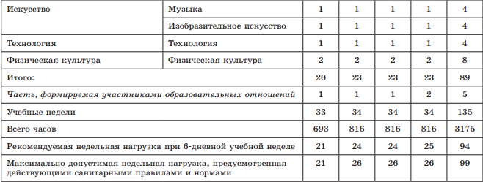
Примерный учебный план НОО (вариант 5)

Slide 15
2.7.3. Примерный недельный учебный план для классов с родным (тувинским) языком обучения (вариант 4).
- вариант 4 реализуется при наличии необходимых условий (при наличии учебников, входящих в федеральный перечень)
Предметные области | Учебные предметы/ классы | Количество часов в неделю |  |  |  | Всего
 |  | 1 | 2 | 3 | 4
Обязательная часть
Русский язык и литература | Русский язык и Литературное чтение | 4/132 | 6/204 | 5/170 | 6/204 | 21/714
Родной язык и литературное чтение на родном языке | Родной язык и литературное чтение на родном языке | 5/165 | 5/170 | 6/204 | 5/170 | 21/714
Иностранные языки | Иностранный язык |  | 2/68 | 2/68 | 2/68 | 6/204
Математика и информатика | Математика | 4/132 | 4/136 | 4/136 | 4/136 | 16/544
Обществознание и естествознание | Окружающий мир | 2/66 | 2/68 | 2/68 | 2/68 | 8/272
Основы религиозных культур и светской этики | Основы религиозных культур и светской этики |  |  |  | 1/34 | 1/34
Искусство | Музыка | 1/33 | 1/34 | 1/34 | 1/34 | 4/135
 | Изобразительное искусство | 1/33 | 1/34 | 1/34 | 1/34 | 4/135
Технология | Технология | 1/33 | 1/34 | 1/34 | 1/34 | 4/135
Физическая культура | Физическая культура | 3/99 | 3/102 | 3/102 | 3/102 | 12/405
Итого |  | 21/693 | 25/850 | 25/850 | 26/884 | 97/3277
Часть, формируемая участниками образовательного процесса |  |  | 1/34 | 1/34 |  | 2/68
Русский язык/математика |  |  | 1/34 | 1/34 |  | 2/68
Максимально допустимая недельная нагрузка |  | 21/693 | 26/884 | 26/884 | 26/884 | 99/3345

Slide 16
ФГОС ООО. Что изменилось?
Действующий ФГОС
ФГОС включает требования к: результатам структуре условиям
Целевой раздел: Пояснительная записка Планируемые результаты Система оценки достижения планируемых результатов
Содержательный раздел 1. Программа формирования УУД; 2. Программы учебных предметов и курсов ВД; 3. Программа духовно-нравственного развития, воспитания обучающихся; 4. Программа формирования экологической культуры и ЗОЖ; 5. Программа коррекционной работы.
Организационный раздел: Учебный план План внеурочной деятельности Система условий
Новая редакция ФГОС 2021
ФГОС включает требования к: структуре условиям результатам
Целевой раздел: Пояснительная записка Планируемые результаты Система оценки достижения планируемых результатов
Содержательный раздел Рабочие программы учебных предметов, курсов, модулей Программа формирования УУД Рабочая программа воспитания Программа коррекционной работы
Организационный раздел: Учебный план План внеурочной деятельности Календарный учебный график Календарный план воспитательной работы Характеристика условий

Slide 17
ФГОС ООО. Что изменилось?
Действующий ФГОС
Часы учебного плана ФГОС ООО не менее 5267 и не более 6020 часов Часы внеурочной деятельности до 1750 ч.
Физическая культура – 3 часа в неделю
Родной язык и родная литература на родном языке 3 часа в неделю
-
Предмет «Технология» с 5 по 8 классы
Максимально допустимая недельная нагрузка
-
5 – дневная учебная неделя предусмотрена только для классов без изучение родного языка
Новая редакция ФГОС 2021
Часы учебного плана ФГОС ООО не менее 5058 и не более 5549 часов Часы внеурочной деятельности до 1750 ч.
Физическая культура – 2 часа в неделю в УП (3-й час можно реализовать за счет внеурочной деятельности и вариативной части)
Родной язык и (или) государственный язык республики РФ 2 часа в неделю (5-8 кл.), в 9 классе 1 час в неделю (при 6-дневке 2 часа в неделю) (дополнительно можно реализовать за счет вариативной части)
Самостоятельный учебный курс «Вероятность и статистика» 1 час в неделю в 7 – 9 классах
Предмет «Технология» - добавлен 1 час в неделю в 9 классе
Рекомендуемая недельная нагрузка Максимально допустимая недельная нагрузка
Примерные рабочие программы по учебным предметам
5 – дневная учебная неделя предусмотрена, в том числе для классов с изучением родного языка

Slide 18
Примерный учебный план ООО
Общий объем аудиторной работы обучающихся не может составлять менее 5058 и более 5549 часов за 5 лет обучения
5-дневная неделя
5-дневная учебная неделя с изучением родного языка или на родном языке
6-дневная учебная неделя
6-дневная учебная неделя с учетом изучения второго иностранного языка
6-дневная учебная неделя в ОО республик РФ (изучение родного и (или) государственного языка наряду с преподаванием на русском языке);
Всего за пять лет– 5338 ч.
Всего за пять лет – 5338 ч.
Всего за пять лет – 5542 ч.
Всего за пять лет – 5542 ч.
Всего за пять лет – 5542 ч.
6-дневная учебная неделя (обучение на родном (нерусском) языке)
Всего за пять лет – 5542 ч.
вариант 1
вариант 2
вариант 3
вариант 4
вариант 5
вариант 6

Slide 19
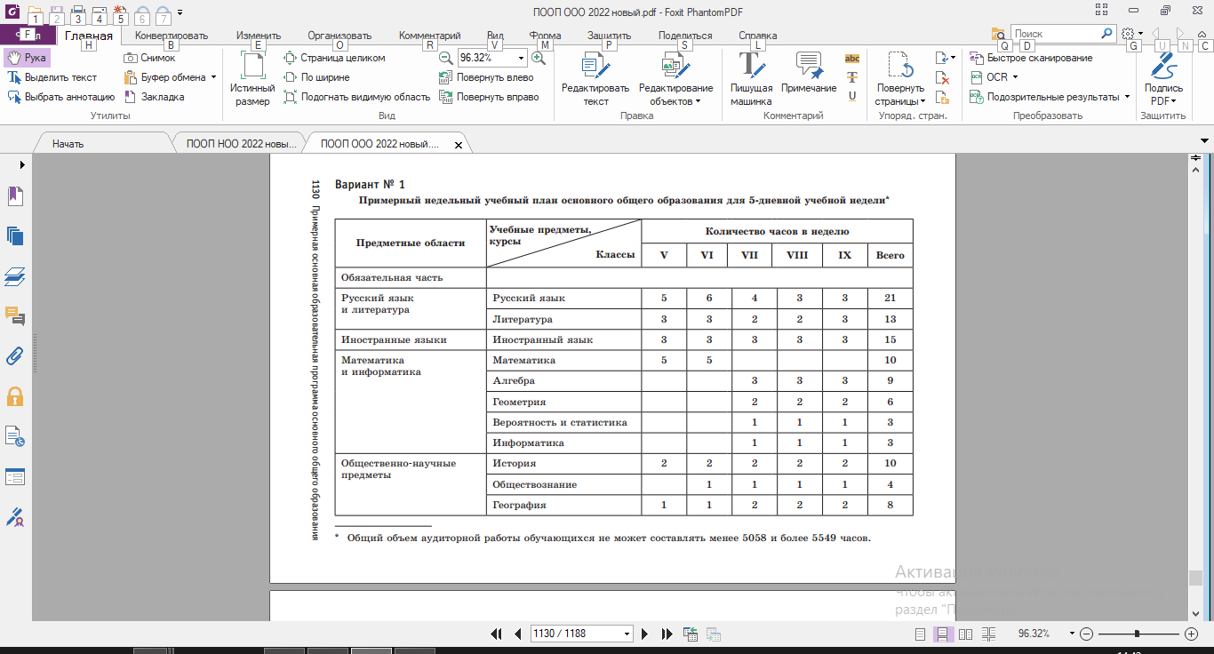
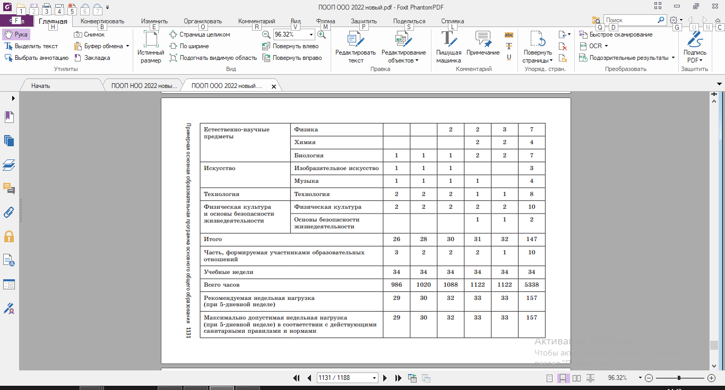
Примерный учебный план ООО (вариант 1)

Slide 20
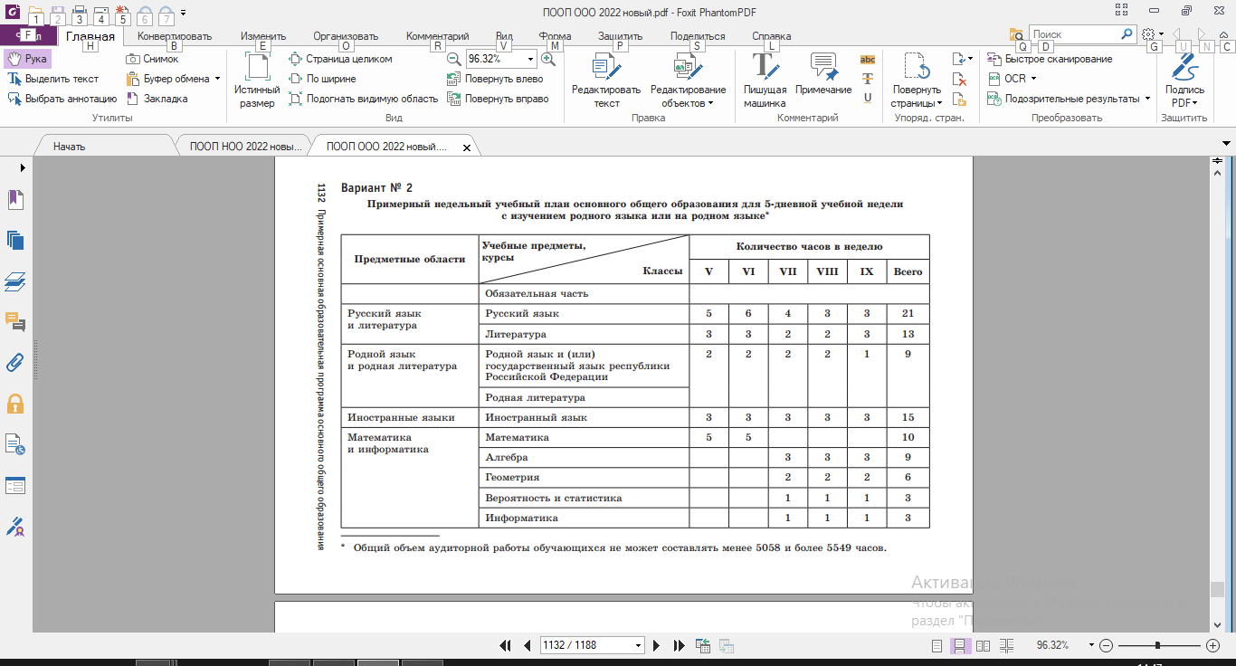
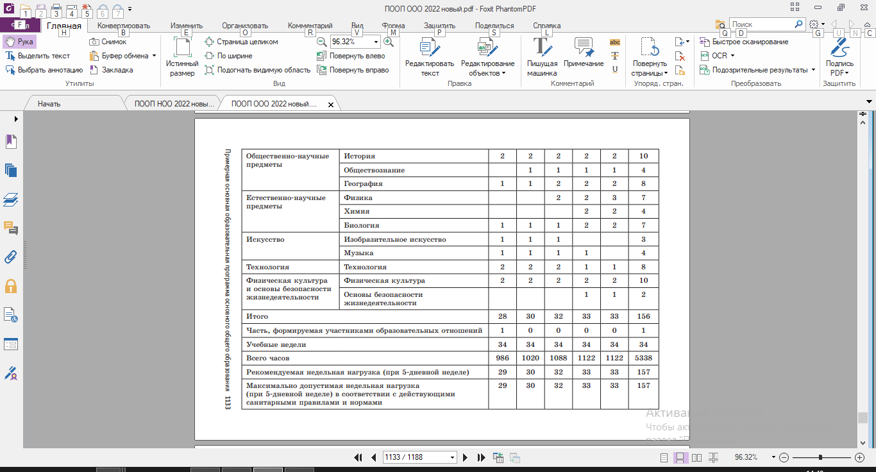
Примерный учебный план ООО (вариант 2)

Slide 21


Примерный учебный план ООО (вариант 3)

Slide 22
3.11.1. Примерный недельный учебный план основного общего образования для классов, в которых обучение ведется на русском языке с учетом максимального числа часов (вариант 2)
Предметные области |  | Учебные предметы Классы |  | Количество часов в неделю/год
 |  |  |  | V |  | VI |  | VII |  | VIII |  | IX | Всего
Обязательная часть
Русский язык и литература |  | Русский язык |  | 5/170 |  | 6/204 |  | 4/136 |  | 3/102 |  | 3/102 | 21/714
 |  | Литература |  | 3/102 |  | 3/102 |  | 2/68 |  | 2/68 |  | 3/102 | 13/442
Иностранные языки |  | Иностранный язык |  | 3/102 |  | 3/102 |  | 3/102 |  | 3/102 |  | 3/102 | 15/510
Математика и информатика |  | Математика |  | 5/170 |  | 5/170 |  |  |  |  |  |  | 10/340
 |  | Алгебра |  |  |  |  |  | 3/102 |  | 3/102 |  | 3/102 | 9/306
 |  | Геометрия |  |  |  |  |  | 2/68 |  | 2/68 |  | 2/68 | 6/204
 |  | Информатика |  |  |  |  |  | 1/34 |  | 1/34 |  | 1/34 | 3/102
Общественно-научные предметы |  | История России. Всеобщая история |  | 2/68 |  | 2/68 |  | 2/68 |  | 2/68 |  | 3/102 | 11/374
 |  | Обществознание |  |  |  | 1/34 |  | 1/34 |  | 1/34 |  | 1/34 | 4/136
 |  | География |  | 1/34 |  | 1/34 |  | 2/68 |  | 2/68 |  | 2/68 | 8/272
Естественно-научные предметы |  | Физика |  |  |  |  |  | 2/68 |  | 2/68 |  | 3/102 | 7/238
 |  | Химия |  |  |  |  |  |  |  | 2/68 |  | 2/68 | 4/136
 |  | Биология |  | 1/34 |  | 1/34 |  | 1/34 |  | 2/68 |  | 2/68 | 7/238
Искусство |  | Музыка |  | 1/34 |  | 1/34 |  | 1/34 |  | 1/34 |  |  | 4/136
 |  | Изобразительное искусство |  | 1/34 |  | 1/34 |  | 1/34 |  | 1/34 |  |  | 4/136
Технология |  | Технология |  | 2/68 |  | 2/68 |  | 2/68 |  | 1/34 |  |  | 7/238
Физическая культура и Основы безопасности жизнедеятельности |  | ОБЖ |  |  |  |  |  |  |  | 1/34 |  | 1/34 | 2/68
 |  | Физическая культура |  | 3/102 |  | 3/102 |  | 3/102 |  | 3/102 |  | 3/102 | 15/510
Итого |  |  |  | 27/918 |  | 29/986 |  | 30/1020 |  | 32/1088 |  | 32/1088 | 150/5100
Часть, формируемая участниками образовательных отношений
Русский язык и литература | Секреты русской орфографии |  |  |  | 1/34 |  |  |  |  |  |  |  | 1/34
 | Русская речь |  | 1/34 |  |  |  |  |  | 1/34 |  |  |  | 2/68
 | Комплексный анализ текста |  |  |  |  |  | 1/34 |  |  |  |  |  | 1/34
Общественно-научные предметы | География Тувы |  |  |  |  |  |  |  | 1/34 |  |  |  | 1/34
 | История Тувы |  |  |  |  |  |  |  |  |  | 1/34 |  | 1/34
 | Актуальные вопросы обществознания |  |  |  |  |  |  |  |  |  | 1/34 |  | 1/34
Математика и информатика | Избранные вопросы математики |  |  |  |  |  |  |  | 1/34 |  |  |  | 1/34
 | Занимательная математика |  | 1/34 |  |  |  |  |  |  |  |  |  | 1/34
 | Занимательные числа |  |  |  | 1/34 |  |  |  |  |  |  |  | 1/34
 | Программирование* |  |  |  |  |  | 1/34 |  | 1/34 |  | 1/34 |  | 3/102
Основы духовно-нравственной культуры народов России** | ОДНКНР |  | 1/34 |  | 1/34 |  |  |  |  |  |  |  | 2/68
Естественно-научные предметы | Решение задач по физике |  |  |  |  |  | 1/34 |  |  |  |  |  | 1/34
Культура Тувы |  |  | 1/34 |  |  |  |  |  |  |  |  |  | 1/34
Центры духовной культуры Тувы |  |  | 1/34 |  |  |  |  |  |  |  |  |  | 1/34
Психология |  |  |  |  |  |  | 1/34 |  |  |  |  |  | 1/34
Вокруг света |  |  |  |  | 1/34 |  | 1/34 |  |  |  |  |  | 2/68
Твой профессиональный выбор |  |  |  |  |  |  |  |  |  |  | 1/34 |  | 1/34
Итого |  |  | 5/170 |  | 4/136 |  | 5/170 |  | 4/136 |  | 4/136 |  | 22/748
Максимально допустимая недельная нагрузка |  |  | 32/1088 |  | 33/1122 |  | 35/1190 |  | 36/1224 |  | 36/1224 |  | 172/5848

Slide 23
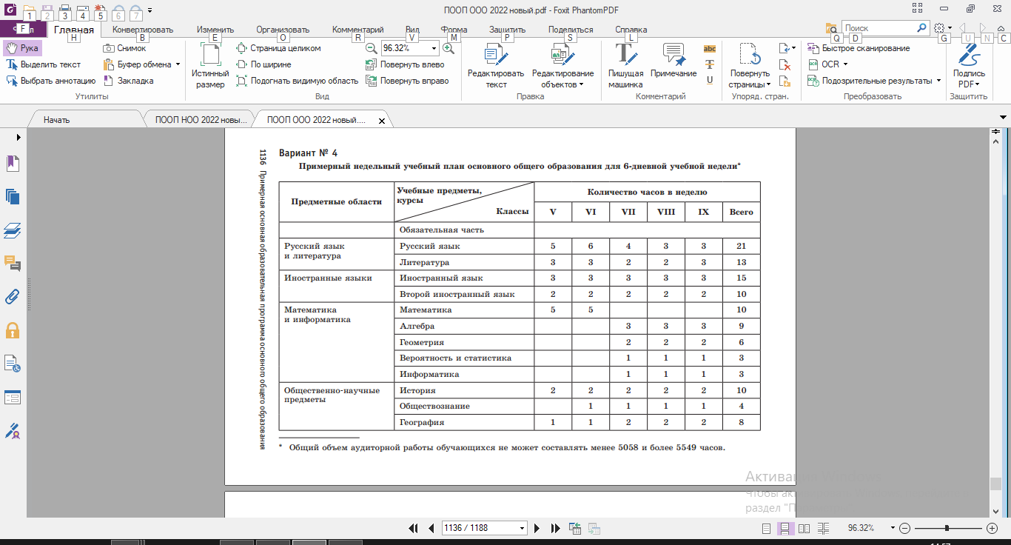

Примерный учебный план ООО (вариант 4)

Slide 24
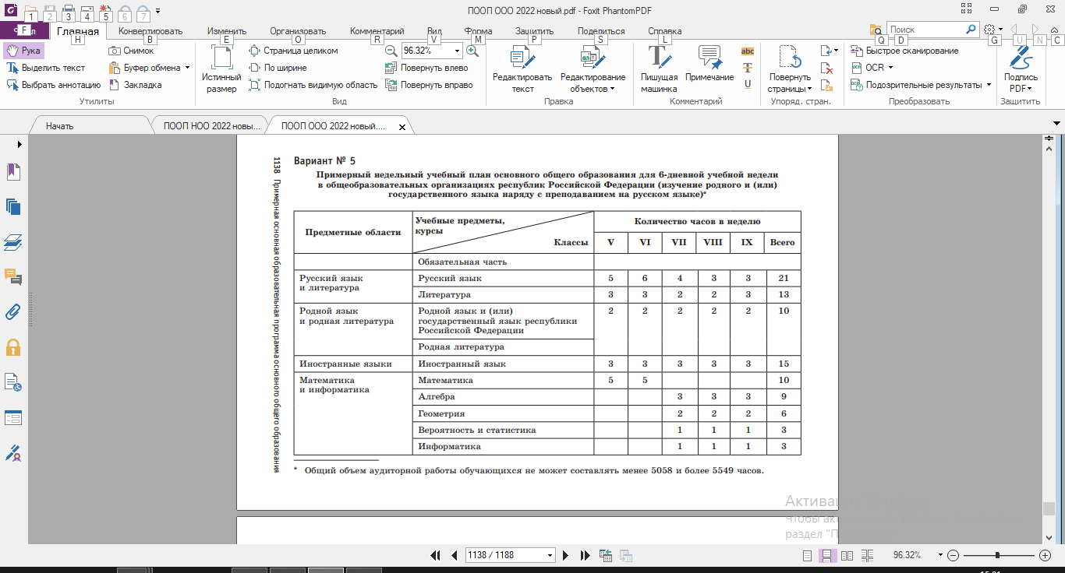
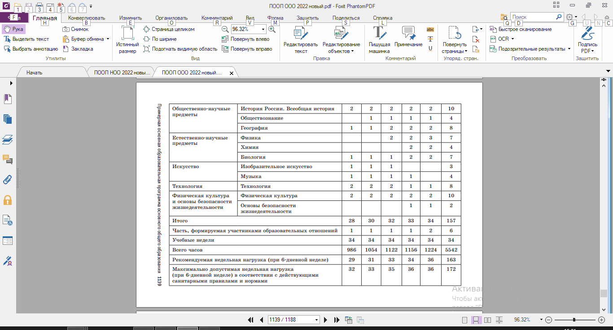
Примерный учебный план ООО (вариант 5)

Slide 25
3.11.2. Примерный недельный учебный план основного общего образования для классов, в которых обучение ведется на русском языке, а также с учетом изучения второго иностранного языка (вариант 3)
Предметные области |  | Учебные предметы Классы | Количество часов в неделю/год
 |  |  | V | VI | VII | VIII | IX | Всего
Обязательная часть
Русский язык и литература |  | Русский язык | 5/170 | 6/204 | 4/136 | 3/102 | 3/102 | 21/714
 |  | Литература | 3/102 | 3/102 | 2/68 | 2/68 | 3/102 | 13/442
Иностранные языки |  | Иностранный язык | 3/102 | 3/102 | 3/102 | 3/102 | 3/102 | 15/510
 |  | Второй иностранный язык | 2/68 | 2/68 | 2/68 | 2/68 | 2/68 | 10/340
Математика и информатика |  | Математика | 5/170 | 5/170 |  |  |  | 10/340
 |  | Алгебра |  |  | 3/102 | 3/102 | 3/102 | 9/306
 |  | Геометрия |  |  | 2/68 | 2/68 | 2/68 | 6/204
 |  | Информатика |  |  | 1/34 | 1/34 | 1/34 | 3/102
Общественно-научные предметы |  | История | 2/68 | 2/68 | 2/68 | 2/68 | 3/102 | 11/374
 |  | Обществознание |  | 1/34 | 1/34 | 1/34 | 1/34 | 4/136
 |  | География | 1/34 | 1/34 | 2/68 | 2/68 | 2/68 | 8/272
Естественно-научные предметы |  | Физика |  |  | 2/68 | 2/68 | 3/102 | 7/238
 |  | Химия |  |  |  | 2/68 | 2/68 | 4/136
 |  | Биология | 1/34 | 1/34 | 1/34 | 2/68 | 2/68 | 7/238
Искусство |  | Музыка | 1/34 | 1/34 | 1/34 | 1/34 |  | 4/136
 |  | Изобразительное искусство | 1/34 | 1/34 | 1/34 | 1/34 |  | 4/136
Технология |  | Технология | 2/68 | 2/68 | 2/68 | 1/34 |  | 7/238
Физическая культура и Основы безопасности жизнедеятельности |  | ОБЖ |  |  |  | 1/34 | 1/34 | 2/68
 |  | Физическая культура | 3/102 | 3/102 | 3/102 | 3/102 | 3/102 | 15/510
Итого |  |  | 29/986 | 30/1054 | 32/1088 | 34/1156 | 34/1156 | 160/5440
Часть, формируемая участниками образовательных отношений
Русский язык и литература | Комплексный анализ текста |  |  |  | 1/34 |  |  | 1/34
 | Секреты русской орфографии |  |  | 1/34 |  |  |  | 1/34
Математика и информатика | Занимательная математика |  | 1/34 |  |  |  |  | 1/34
 | Занимательные числа |  |  | 1/34 |  |  |  | 1/34
 | Программирование* |  |  |  | 1/34 | 1/34 |  | 2/68
Основы духовно-нравственной культуры народов России** | ОДНКНР |  | 1/34 | 1/34 |  |  |  | 2/68
Общественно-научные предметы | География Тувы |  |  |  |  | 1/34 |  | 1/34
 | История Тувы |  |  |  |  |  | 1/34 | 1/34
Естественно-научные предметы | Решение задач по физике |  |  |  | 1/34 |  |  | 1/34
Твой профессиональный выбор |  |  |  |  |  |  | 1/34 | 1/34
Культура Тувы |  |  | 1/34 |  |  |  |  | 1/34
Итого |  |  | 3/102 | 3/102 | 3/102 | 2/68 | 2/68 | 13/442
Максимально допустимая недельная нагрузка |  |  | 32/1088 | 33/1122 | 35/1190 | 36/1224 | 36/1224 | 172/5882

Slide 26

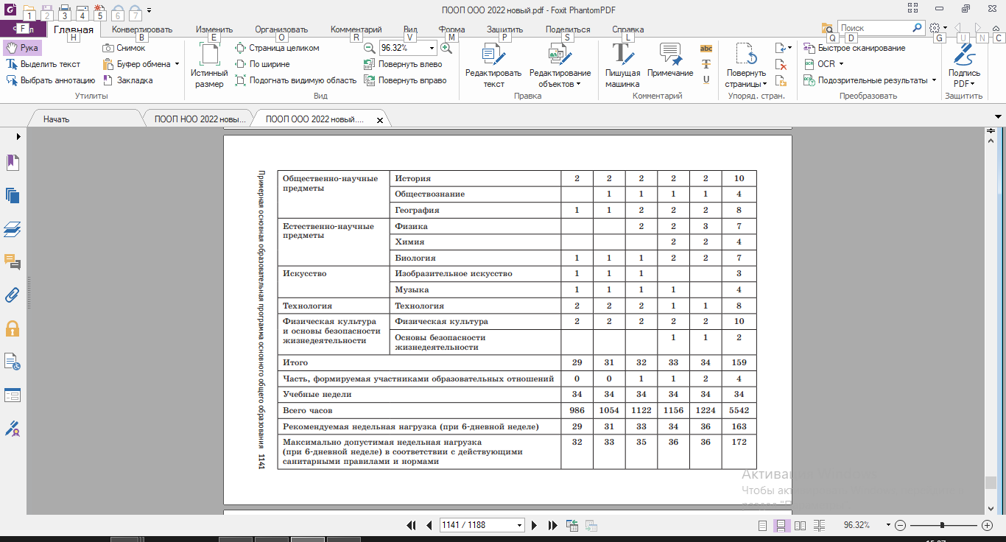
Примерный учебный план ООО (вариант 6)

Slide 27
3.11.3. Примерный недельный учебный план основного общего образования для классов, в которых обучение ведется на русском языке, но наряду с ним изучается один из языков народов Российской Федерации (вариант 4)
Предметные области |  | Учебные предметы Классы | Количество часов в неделю/год
 |  |  | V | VI | VII | VIII | IX | Всего
Обязательная часть
Русский язык и литература |  | Русский язык | 5/170 | 6/204 | 4/136 | 3/102 | 3/102 | 21/714
 |  | Литература | 3/102 | 3/102 | 2/68 | 2/68 | 3/102 | 13/442
Родной язык и родная литература |  | Родной язык и литература* | 3/102 | 3/102 | 3/102 | 3/102 | 3/102 | 15/510
Иностранные языки |  | Иностранный язык | 3/102 | 3/102 | 3/102 | 3/102 | 3/102 | 15/510
Математика и информатика |  | Математика | 5/170 | 5/170 |  |  |  | 10/340
 |  | Алгебра |  |  | 3/102 | 3/102 | 3/102 | 9/306
 |  | Геометрия |  |  | 2/68 | 2/68 | 2/68 | 6/204
 |  | Информатика** |  |  | 1/34 | 1/34 | 1/34 | 3/102
Общественно-научные предметы |  | История | 2/68 | 2/68 | 2/68 | 2/68 | 2/68 | 10/340
 |  | Обществознание |  | 1/34 | 1/34 | 1/34 | 1/34 | 4/136
 |  | География | 1/34 | 1/34 | 2/68 | 2/68 | 2/68 | 8/272
Естественно-научные предметы |  | Физика |  |  | 2/68 | 2/68 | 3/102 | 7/238
 |  | Химия |  |  |  | 2/68 | 2/68 | 4/136
 |  | Биология | 1/34 | 1/34 | 1/34 | 2/68 | 2/68 | 7/238
Искусство |  | Музыка | 1/34 | 1/34 | 1/34 |  |  | 3/102
 |  | Изобразительное искусство | 1/34 | 1/34 | 1/34 | 1/34 |  | 4/136
Технология |  | Технология | 2/68 | 2/68 | 2/68 | 1/34 |  | 7/238
Физическая культура и Основы безопасности жизнедеятельности |  | ОБЖ |  |  |  | 1/34 | 1/34 | 2/68
 |  | Физическая культура | 3/102 | 3/102 | 3/102 | 3/102 | 3/102 | 15/510
Итого |  |  | 30/1020 | 32/1088 | 33/1122 | 34/1156 | 34/1156 | 163/5542
Часть, формируемая участниками образовательных отношений
Родной язык и родная литература | Тувинский язык |  | 2/68 | 1/34 | 2/68 | 1/34 | 1/34 | 5/170
Общественно-научные предметы | География Тувы |  |  |  |  | 1/34 |  | 1/34
 | История Тувы |  |  |  |  |  | 1/34 | 1/34
Основы духовно-нравственной культуры народов России | ОДНКНР***
Итого |  |  | 2/68 | 1/34 | 2/68 | 2/68 | 2/68 | 9/306
Максимально допустимая недельная нагрузка |  |  | 32/1088 | 33/1122 | 35/1190 | 36/1224 | 36/1224 | 172/5848

Slide 28
Для методической поддержки педагогических работников
и управленческих кадров созданы ресурсы
Примерные рабочие программы по предметам обязательной части учебного плана доступны педагогам посредством
портала Единого содержания общего образования
https://edsoo.ru/Primernie_rabochie_progra.htm
Конструктор рабочих программ – удобный бесплатный онлайн-сервис для индивидуализации примерных рабочих программ по учебным предметам
https://edsoo.ru/constructor/
В помощь учителю разработаны и размещены в свободном доступе
методические видеоуроки для педагогов, разработанные в соответствии
с обновленными ФГОС начального и основного общего образования
https://edsoo.ru/Metodicheskie_videouroki.htm
Реестр примерных
основных общеобразовательных программ
https://fgosreestr.ru.

